Slide 1
Atelier 1 Référencement avancé
Crée et présenté par
Inga Petri, Strategic Moves
January 12, 2022
1 pm to 2:15 pm HNE

Slide 2
Nous vivons sur les territoires traditionnels de nombreux peuples amérindiens. qui ont pris soin de cette terre depuis des temps immémoriaux.
Plus précisément, les nations Oneida et Chippewa du Thames, Kettle Point et Stony Point, et les nations Saugeen et Munsee Delaware, sont les gardiens traditionnels des territoires à partir desquelles SpringWorks/Hermione Presents opère.
Strategic Moves opère sur les territoires traditionnels du Conseil Ta'an Kwäch'än et Première Nation Kwanlin Dün, nations autonomes qui ont négocié des traités modernes (2002 ; 2005) en vertu de l'Accord définitif entre les 14 Premières nations du Yukon et les gouvernements du Canada et du Yukon.
Notes:
Replace with specific acknowledgement for the presenter – ie Montreal and workshops location

Slide 3
Notes:
Standard project slide for background and promote project website

Slide 4
Série d’ateliers P.A.D.E (2021 – 2022)
Fondamentaux
Auto- Évaluation : 18 ou 23 octobre
Contenu du site Web : 25 octobre
Contenu pour médias sociaux : 1er novembre
Maîtriser Google : 29 novembre
Révision : 4 décembre
Au-delà des fondamentaux
Évaluer le référencement avancé : 12 janvier
Contenu comprise par machine : 15 ou 19 janvier
Wiki data : 26 janvier
Révision: 29 janvier ou 2 février
Entreprise en ligne / Chiffre d'affaires
Chaîne de valeur numérique : 16 ou 19 février
Modèles d’affaires hybrides : 23 février
Outils commerciaux numériques / Flux de revenus : 9 mars
Notes:
Review a report in full – refer them to other soruces

Slide 5
Révision des devoirs
Visitez: https://seositecheckup.com/
Inscrivez l’URL de votre site-web et clickez sur ’Checkup’
Attendez le rapport, téléchargez-le et lisez-le

Slide 6
De la recherche à la découvrabilité
Être en ligne
Référencement – Mots clés
Trouvez des réponses
Découvrabilité
Votre Site-web
Rechercher
Référencement avancé, référencement technique, et les normes de métadonnées structurées
Répertoires de données ouvertes liés

Slide 7
Les classements des pages web fait par les moteurs de recherche sont améliorés grâce au contenu
Publication constant de contenu de haute qualité
Expertise spécifique (niche)
Engagement des utilisateurs
Optimisé pour le mobile
Ce qui s’en vient: les assistant voix vont améliorer la presence en ligne.

Slide 8
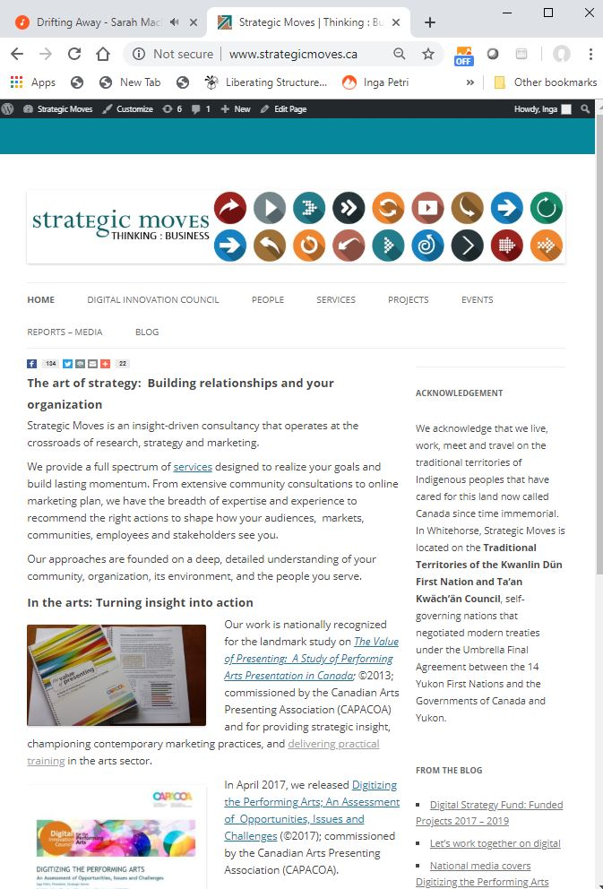
L’information de votre site web determine sa presence dans les résultats de recherche
https://seositecheckup.com/seo-audit
Notes:
10:50

Slide 9
Les mots clés dominant – sur chaque page
L'URL du nom de domaine utilise de vrais mots
L’URL du nom des pages
Les balises de titre
Tites (h1, h2…)
Balises alt des images
Balise méta description
Formule de selection de mots clés:
Votre ville, votre province
Arts de la scene
Divertissement
Musique
Inclure le(s) genre(s) potentiellement
Théâtre
Danse
Concerts
Spectacle
Pièce de théâtre
Performance
Groupes/Nom des
Titre de la pièce ou du spectacle
Les parties connues du spectacle (ex: Shakespeare)

Slide 10
Référencement (Mots-clés) Trasitionel: Fait pour les moteurs de recherche
URL (uniform resource locator) = adresse Web Utilisez des mots, et non des acronymes ou des chiffres
URL nom des pages:
Chaque service, produit, expérioce a sa propre page
Utilisez des mots clés pertinents
Balises de titre
Apparaissent dans les onglets du navigateur
Moteurs de recherche et Facebook les utilised en tant que titres dans la recherche
Titres principaux (H1)
Description Alt des Images
Utilisez ce texte pour inclure un description riche en mot clés
Description meta
C’est une phrase résumé de la page
Les moteurs de recherche et d’autres sites l’utilisent dans les résultats qu’ils montrent.
Notes:
Demonstrate DigitalArtsNation and ThePitch, Strategic Moves – re interplay of Yoast SEO and Text, Images

Slide 11
Référencement technique
Backlinks – Liens vers d’autres site-webs, qui sont sécuritaires et utiles comme le vôtre
Liens internes
Chargement rapide de la page (pas de photo haute resolution, pas de vidéos qui jouent automatiquement)
Encryption SSL https://
Sitemap.xml
Robot.txt
Installer les analytiques web pour surveiller et ajuster

Slide 12
Aller de la recherche à la découverte

Slide 13
De chercher à trouver des réponses

Slide 14
Référencement Avancé
Web sémantique – Web de données
La sémantique fait simplement référence à la signification d'un mot, ou d’une phrase
Devient la réponse
Active le web ’parlé’
Data Structuré – schema.org pour les moteurs de recherche
Des protocoles normalisés et des balises de métadonnées qui permettent de comprendre de manière cohérente et fiable le contenu des sites Web pour pouvoir fournir des réponses
Événements Google
Découvrabilité
Pouvoir être trouvé – amélioré par l’incorporation des méta donnés structures selon la méthode standard pour que les machines puissant comprendre ce qui se trouve sur votre site web

Slide 15
Restez en contact!
Inga Petri
Strategic Moves
Whitehorse, Yukon
www.strategicmoves.ca
ipetri@strategicmoves.ca
613.558.8433 (mobile, Canada-wide)
@ipetri

